Slide 1
2 0
1 9
AI助力智能制造
完美解决电子元器件
外观检测难题
广东荣旭智能技术有限公司 李强
Notes:
2005年从LCR Meter、Hi-pot、示波器、网络分析仪等电子测试仪器，开始接触磁性元器件，至今已是14个年头。
电性能检测的刚需，通过电子测试仪器已经得已完美解决！
从2013年开始，我们的终端客户对于：开路、短路、引线内/外偏、磁芯崩缺/裂缺、冷焊、溢锡、连锡、电极爬锡、电极面沾污等等的外观品质要求越来越高！
在此，我想问在座的几个问题？ 有没有外观检测的制程？如果有，它有没有给你带来困扰？
比如：精度始终不能提高 ？速度始终不能加快？
既然给大家带来这么多困扰，能不能把这个制程取消？即不做外观检测，直接出货呢？
我们走访了很多客户，没有一个客户能做到不做外观检测直接出货，即外观检测是个不可或缺的制程。
所以，外观检测带来的困扰必须解决！
感谢DBT资讯平台提供这个机会，……

Slide 2
现状
传统工具：
人工目检
放大镜
传统视觉
品质要求？
判断结果？
性能要求
外观要求？
凭经验判断与决策
断判/误判？
如何现实？

Slide 3
传统工具+经验决策
究竟会给我们带来多大的困扰？
成本
Cost
摆在面前的“钉子”有哪些？
1、制程无法管控：成品检测不良报废
----是否有成本浪费？
2、品质无法保证：人员漏检、误判
----是否被客诉？
3、效率无法提升：检测速度慢
----是否存在交期风险？
品质
Quality
交期
Delivery

Slide 4
探索工具与方法
思想的共鸣
九年来，我们一直在思考
如果只是低价策略，没有技术突破，不能为客户创造价值、解决问题，我们宁愿放弃！
到底有没有一种工具和方法，可以完美解决电子元器件外观检测难题？
Notes:
机器视觉行业既然有了康耐视Cognex、基恩士keyence，我们还能做什么？

Slide 5
新工业革命的落脚点
2017 年 6 月 29 日，首届世界智能大会在天津召开
中国工程院院士潘云鹤作了题为“中国新一代人工智能”的主题演讲
报告中概括了世界各国在人工智能研究方面的战略
十九大报告
推动经济发展质量变革、效率变革、动力变革，提高全要素生产率
2018年10月中央政治局第九次集体学习
把握数字化、网络化、智能化融合发展契机，在质量变革、效率变革、
动力变革中发挥人工智能作用，提高全要素生产率
2018年12月中央经济工作会议
加快5G商用步伐，加强人工智能、工业互联网、物联网等新型基础设施建设
2019年3月政府工作报告
深化大数据、人工智能等研发应用。打造工业互联网平台，拓展“智能+”
为制造业转型升级赋能

Slide 6
人工智能标准化现状
未来已来、趋势已成！
《人工智能标准化白皮书--2018》
在国际标准化组织、国外标准化组织、以及国内标准化组织都在研究人工智能问题，
并进行相关技术的标准化工作
ISO/IEC JTC 1（国际标准化组织和国际电工委员会第一联合技术委员会）
在人工智能领域的标准化工作已有 20 多年的历史
在计算机图像处理领域：ISO/IEC JTC 1/SC 24（计算机图形、图像处理和环
境数据表示分技术委员会）
ISO/IEC 8632-3《信息技术 计算机图形 存储和传送图形描述信息的元文卷 第 3 部分：二进制编码》
ISO/IEC 18039《信息技术混合和增强现实参考模型》
GB/T：已相继制定标准，语音、安防、医疗、自动驾驶等已发布

Slide 8
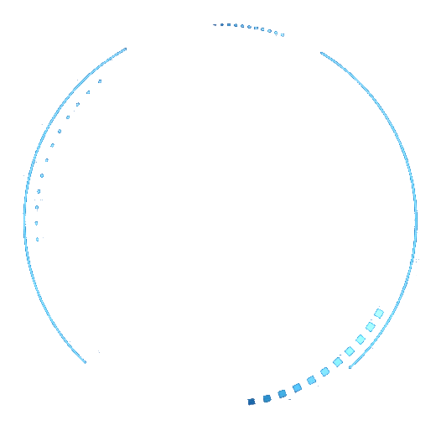
AlphaGo
李世石阿尔法围棋人机大战现场
2016年3月9日到15日，阿尔法围棋程序挑战世界围棋冠军李世石的围棋人机大战五番棋在韩国首尔举行。比赛采用中国围棋规则，最终阿尔法围棋以4：1的总比分取得了胜利
阿尔法围棋战胜围棋世界冠军团队
2017年5月23日到27日，在乌镇围棋峰会上，阿尔法围棋以3：0的总比分战胜排名世界第一的世界围棋冠军柯洁。
2017年5月26日，阿尔法围棋还战胜了由陈耀烨、唐韦星、周睿羊、时越、芈昱廷五位世界冠军组成的围棋团队
新版战绩
经过短短3天的自我训练，AlphaGo Zero就强势打败了此前战胜李世石的旧版AlphaGo，战绩是100:0的。经过40天的自我训练，AlphaGo Zero又打败了AlphaGo Master版本。“Master”曾击败过世界顶尖的围棋选手，甚至包括世界排名第一的柯洁

Slide 9
外观检测的崎岖之路与突围
外观检测积累与沉淀
AI算法工程落地
在线式加装CCD
传统视觉算法
持续优化
通过不断学习、推导验证，AI算法在360°外观检测正式落地
A
2013年
B
2016年
C
2018年
D
2019年
让机器持续自我学习
直通率逼近95%
基于此，我终于有信心并自豪地站在这跟各位分享！
AlphaGo
受AlphaGo Zero启发
感觉有一种新的工具与方法可以让我们突围
启动AI预研

Slide 10
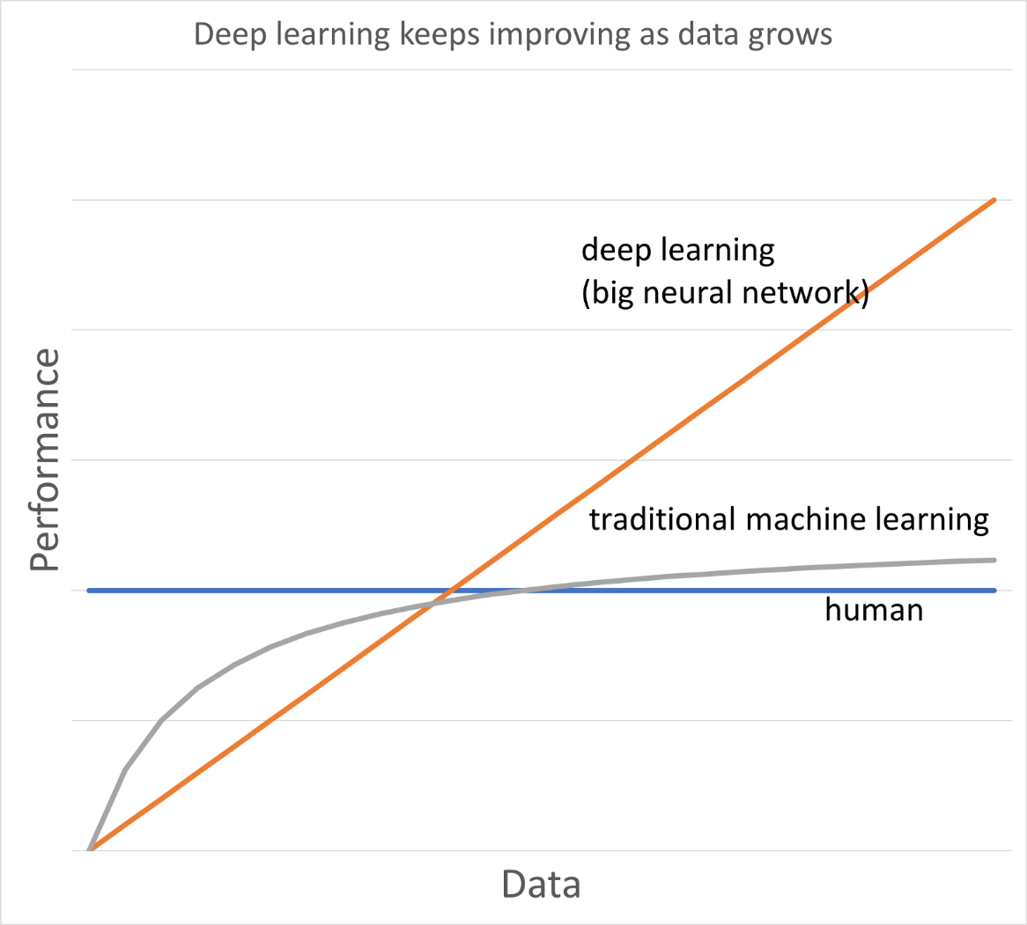
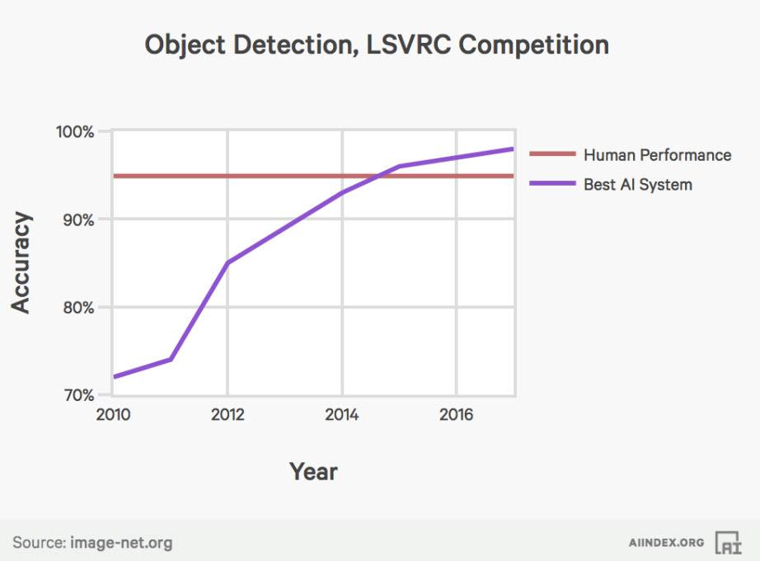
深度学习 vs 人类能力

Slide 11
ROSMART“光机电软+AI”
检测精度、速度如何保证？
光--万物之首，没有光学成像，尤如盲人摸象
光
AI
软
深度学习算法
电
机
视觉软件
全栈式外观检测技术平台
电气控制
机台设计
Defects Visual Inspection Solution

Slide 12
发明专利
软件著作权
实用新型专利
3
35
115
5
5

Slide 13
案例分享

Slide 14
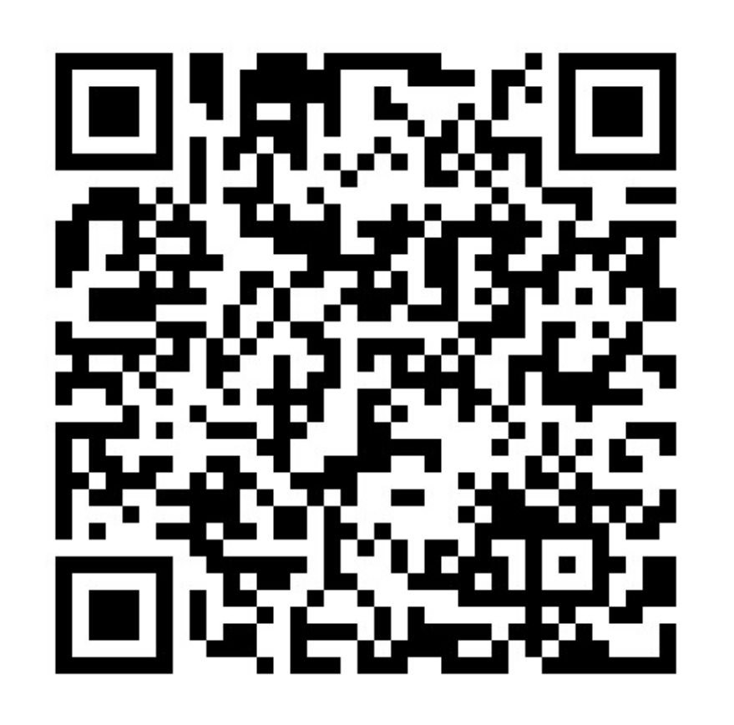
基于深度学习的外观瑕疵检测技术微信交流群

Slide 15
2 0
1 9
THANK
2019 . 5 . 24
EMAIL
Johnson_li@dgrxmv.com
ADDRESS
东莞市高埗镇高龙科技园
TELEPHONE
138 2690 5185

